Slide 1
ГЕОГРАФІЯ
Особливості зображення земної поверхні на аерофотознімку, космічному знімку, плані місцевості, топографічному плані.

Slide 2
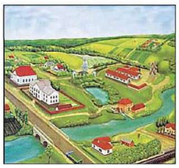
Топографічний малюнок – це зменшене зображення земної поверхні, на якому видно лінію горизонту.

Slide 3
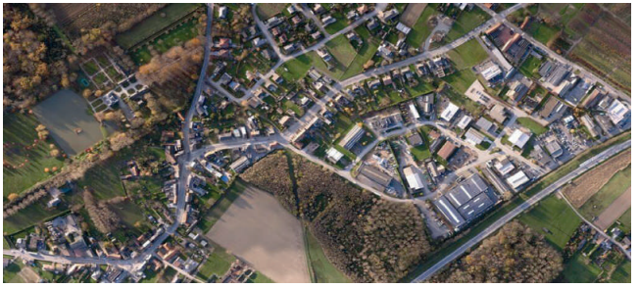
Аерофотознімок – це зображення земної поверхні, отримане згори з літального апарату.

Slide 4
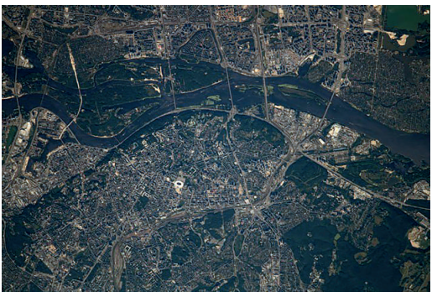
З 60-х років ХХ століття застосовують космічну зйомку усієї планети, або великої її частини.

Slide 5
Користуватись аерофотознімком та космічним знімком не дуже зручно. Деякі зображені на них об’єкти є дрібними й непомітними. Через відсутність умовних знаків одні об’єкти можна переплутати з іншими. Крім того не видно рельєфу, тобто не зрозуміло, місцевість горбиста чи плоска.

Slide 6
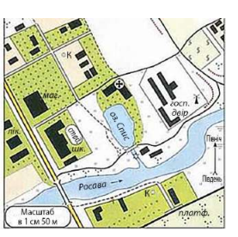
План місцевості – це зменшене у масштабі й узагальнене зображення невеликої території за допомогою умовних знаків.

Slide 7
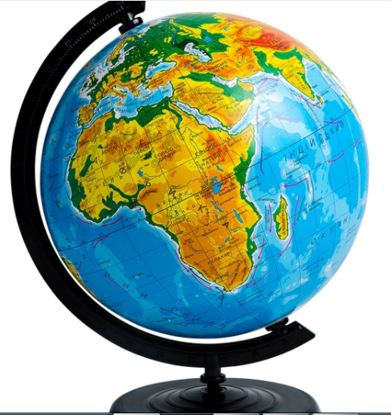
Глобус – зменшена в масштабі куляста модель Землі, що дає лише загальну уяву про її зовнішній вигляд.

Slide 8
ПЕРЕВАГИ
На глобусі добре видно, як розта­шовані материки і океани один що­до одного, та можна порівняти їхні розміри. На глобусі скрізь зберігається один і той самий масштаб, тому зем­ну поверхню на ньому зображують без значних спотворень. За допомогою глобуса можна точніше виміряти відстані, площі.
НЕДОЛІКИ
Глобусом незручно користува­тися на місцевості, у поході, оскіль­ки він об'ємний (має незручні габа­рити). Глобуси виконують завжди у дрібному масштабі, що не дає змоги зобразити дрібні деталі. Не здатний точно відтворити форму Землі.

Slide 9
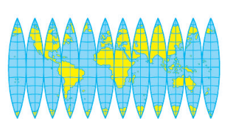
Географічна карта перенести зображення з поверхні кулі (глобуса) на площину (карту) без розривів не можливо.

Slide 10
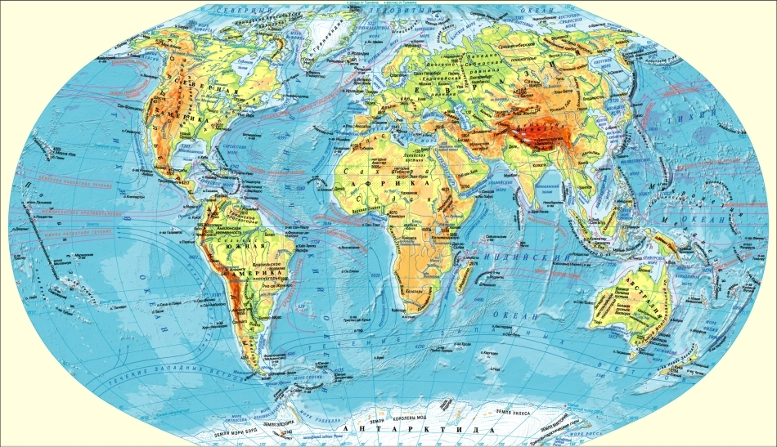
Географічна карта – це дуже зменшене в масштабі зображення всієї планети або великої території, виконане умовними знаками на площині.

Slide 11
сходинки
Ми вивчали…
Ми дізналися…
Ми сподіваємося застосувати наші знання…
Мені сподобалось …

Slide 12
Використані джерела
Джерело інформації та ілюстрацій - підручники:
«Географія»: підручник для 6 класу закладів загальної середньої освіти / С.Кобернік, Р.Коваленко – Видавництво АБЕТКА, 2023. – 272с. https://pidruchnyk.com.ua/2629-geografiia-6-klas-kobernik-2023.html
«Географія»: підручник для 6 класу закладів загальної середньої освіти / О.Топузов, В.Грома, І.Ільницький, Д.Полтавченко – Видавництво Освіта, 2023. – 256с. https://pidruchnyk.com.ua/2628-geografiia-6-klas-topuzov.html
«Географія»: підручник для 6 класу закладів загальної середньої освіти / Т.Гільберг, А.Довгань, В.Совенко – Видавництво Київ «Генеза», 2023. – 270с. https://pidruchnyk.com.ua/2630-geografiia-6-klas-gilberg-2023.html
«Географія»: підручник для 6 класу закладів загальної середньої освіти / С.Запотоцький, М.Зінкевич, О.Романишин, Н.Титар, О.Горовий, І.Миколів –Тернопіль: Астон, 2023. – 299с. https://pidruchnyk.com.ua/2627-geografiia-6-klas-zapototskyi.html
Географія: підруч. для 6 кл. закладів загальної середньої освіти/В.Бойко, С.Міхелі. – Вид. 2-ге доопр. – Харків: СИЦИЯ, 2020. -256 с. https://shkola.in.ua/2295-heohrafiia-6-klas-boiko-2020.html
Географія: підруч. для 6 кл. закладів загальної середньої освіти/В.Пестушо, Г.Уварова. – Київ: Генеза, 2014. -256 с.
https://pidruchnyk.com.ua/500-geografya-pestushko-uvarova-6-klas-2014.html
Географія: підруч. для 6 кл. закладів загальної середньої освіти/Т.Гільберг, Л.Паламарчук. – Київ: Грамота, 2014. -240 с.
https://pidruchnyk.com.ua/501-geografya-glberg-palamarchuk-6-klas-2014.html

